Slide 1
HOW TO Foliensatz?
Der Foliensatz bietet einen Überblick über
die Zahlen, Daten und Fakten zur Entgeltlücke
die Ursachen der Entgeltlücke
die finanziellen Auswirkungen der Elternschaft auf Frauen
die Wirkung von Tarifverträgen
die gesetzlichen Grundlagen und BAG-Urteile
die Handlungsmöglichkeiten im Betrieb
Je nach Zielgruppe und Ziel des Inputs sucht die für euch interessanten Kapitel aus

Slide 2
Gleiches und gerechtes Entgelt für Frauen –
auf geht´s!
Foto von Clay Banks auf Unsplash
Notes:
Herzlich willkommen, liebe Kolleginnen und Kollegen,
gleiches und gerechtes Entgelt für Frauen ist heute unser Thema. Anlass ist der Tag der betrieblichen Entgeltgleichheit.
Wie wir gleich sehen werden, gibt es nach wie vor eine Entgeltlücke zulasten der Frauen. Sie liegt bei 18 Prozent. Das heißt also, die erwerbstätigen Frauen in Deutschland verdienen im Durchschnitt 18 Prozent weniger als erwerbstätige Männer – das ist der unbereinigte, der gesamtgesellschaftliche, Gender Pay Gap. Bei gleicher Tätigkeit und Qualifikation sind es 6 Prozent weniger für Frauen.
In der folgenden Präsentation zeige ich euch wie diese ungleiche Bezahlung zustande kommt und viel wichtiger noch, wie wir sie überwinden können.
Soviel vorweg: Wir können einiges tun. Denn eine unterschiedliche Bezahlung von Frauen und Männern ist kein Naturgesetz, sondern rechtlich verboten.

Slide 3
Das wäre gerecht
Notes:
In einer gerechten Welt verdienen Frauen und Männer dasselbe. Frauen können sich nach ihren Fähigkeiten und Interessen entfalten. Kinder und Karriere gut vereinbaren. In einer gerechten Welt sind Frauen finanziell unabhängig von ihren Partner*innen. Für diese gerechte Welt setzen wir uns als IG Metall ein. Die IG Metall steht an der Seite der Beschäftigten und setzt sich für eine gleiche und gerechte Bezahlung von Frauen ein. Denn: Gleiches und faires Entgelt ist für Frauen der wesentliche Pfeiler, um ein selbstbestimmtes Leben zu führen.
Frage an die Teilnehmerinnen: Habt ihr das Gefühl gerecht bezahlt zu werden? In einer gerechten Welt zu leben und euch frei entfalten zu können? Kinder und Karriere gut vereinbaren zu können? Nicht einseitig die „Kosten“ fürs Kinder bekommen zu tragen?

Slide 4
Das ist real
Notes:
Jedes Jahr gibt es zwei Termine, die speziell die ungleiche Bezahlung von Frauen und Männern thematisieren. Der equal pay day, der am 6. März 2024 stattgefunden hat und der Tag der betrieblichen Entgeltgleichheit am 25. Oktober 2024. Beide Tage symbolisieren das Gleiche: Frauen arbeiten im übertragenen Sinn unentgeltlich (einmal wird vom Jahresanfang und einmal vom Jahresende her berechnet, wie viele Tage diese 18 Prozent ausmachen). Denn Frauen verdienen gesamtgesellschaftlich 18 Prozent weniger als Männer. Selbst bei gleicher Qualifikation und Tätigkeit sind es noch 6 Prozent.

Slide 5
In einer gerechten Welt müssten Frauen nicht 97 Jahre warten bis sie gleich bezahlt werden
Foto von Danie Franco auf Unsplash.com
Notes:
97 Jahre – solange warten Frauen in Deutschland noch darauf, dass sie gleich bezahlt werden. Also bestenfalls die Urenkelinnen-Generation wird in den Genuss der gleichen Bezahlung kommen. Wie kommen wir auf die Zahl? Ganz einfach: Sie wurde 2020 vom Europäischen Gewerkschaftsbund berechnet. Sollten hierzulande keine Maßnahmen ergriffen werden, um Entgeltgleichheit herzustellen, dauert es noch 97 Jahre (bis 2121) bis es eine gleiche Bezahlung für Frauen und Männer gibt. EU gender pay gap won’t end until 2104 without action | ETUC

Slide 6
18 %
6 %
Notes:
Die gesamtgesellschaftliche Entgeltlücke liegt bei 18 Prozent, das heißt Frauen verdienen knapp 1/5 weniger als Männer – das ist die unbereinigte Entgeltlücke. Wir sprechen von der unbereinigten Entgeltlücke von 18 Prozent wenn wir uns die gesamte Gesellschaft ansehen und die Bruttostundenverdienste von erwerbstätigen Frauen und Männern vergleichen. Die Bruttostundenverdienste von den erwerbstätigen Frauen sind also 18 Prozent geringer als die der erwerbstätigen Männer.
Selbst bei einer vergleichbaren Erwerbsbiografie sind es für Frauen sechs Prozent weniger Einkommen im Vergleich zu den männlichen Kollegen – das ist die bereinigte Entgeltlücke. Von einer bereinigten Entgeltlücke ist dann die Rede, wenn Entgelte von Frauen und Männern verglichen werden, die die gleiche Qualifikation haben und der gleichen Tätigkeit nachgehen!

Slide 7
FRAUEN VERDIENEN WENIGER – INSGESAMT UND SELBST WENN SIE DAS GLEICHE TUN
Frauen verdienten 2023 4,46 Euro weniger pro Stunde als Männer
2023
1,06 Euro machen unterschiedliche Branchen und Berufe aus
0,80 Euro weil Frauen häufiger in Teilzeit und Minijobs arbeiten
0,46 Euro weil Frauen weniger in Führungspositionen arbeiten
0,23 Euro weil Frauen häufigere Erwerbsunterbrechungen haben
0,19 Euro wegen unterschiedlicher Ausbildungsabschlüsse
0,31 Euro sind durch sonstige Faktoren bedingt
1,41 Euro sind nicht zu erklären
20,84 Euro pro Stunde
Quelle: Statistisches Bundesamt 2024
25,30 Euro pro Stunde
Notes:
Hier sehen wir die durchschnittlichen Verdienste von Frauen und Männern brutto pro Stunde im Jahr 2023. Frauen erhielten im Durchschnitt 20,84 Euro pro Stunde, während Männer auf 25,30 Euro pro Stunde kamen.
Diese 4,46 Euro, die Frauen weniger brutto pro Stunde als Männer verdienen, sind die 18 Prozent. Hier sehen wir wodurch die Lücke zustande kommt:
1,06 Euro pro Stunde weil Frauen und Männer in unterschiedlichen Branchen und Berufen arbeiten
0,80 Euro pro Stunde weil Frauen häufiger in Teilzeit und in Minijobs arbeiten
0,46 Euro pro Stunde weil Frauen seltener Chefinnen sind als Männer
0,23 Euro pro Stunde weil Frauen durch zum Beispiel die Geburt von Kindern häufigere Erwerbsunterbrechungen haben
0,19 Euro pro Stunde wegen unterschiedlicher Ausbildungsabschlüsse
0,31 Euro pro Stunde sind durch sonstige Faktoren bedingt
1,41 Euro pro Stunde sind nicht zu erklären. Das sind die 6 Prozent Unterschied bei gleichen Erwerbsbiografien.
Die unbereinigte Entgeltlücke lässt sich zum Teil damit erklären, dass die Entgelte in Berufen mit einem hohen Frauenanteil oft geringer ausfallen als in traditionellen Männerdomänen wie den technischen Berufen. Hinzu kommt, dass Frauen seltener Führungspositionen innehaben. Ein wesentlicher Grund für den Gehaltsrückstand von Frauen ist auch die ungleiche Aufteilung der unbezahlten Sorgearbeit (Gender Care Gap), etwa bei der Kinderbetreuung, die das Wirtschafts- und Sozialwissenschaftliche Institut (WSI) der Hans-Böckler-Stiftung in einem Report zum Stand der Gleichstellung (PDF) in Deutschland jüngst detailliert dokumentiert hat. Frauen weichen deshalb im Job oft auf Teilzeit aus, was langfristig mit deutlichen Einbußen bei den Stundenlöhnen verbunden ist. So groß ist die Entgeltlücke (igmetall.de)
Weitere Informationen zur Entgeltlücke findet ihr unter: Gender Pay Gap - Statistisches Bundesamt (destatis.de)

Slide 8
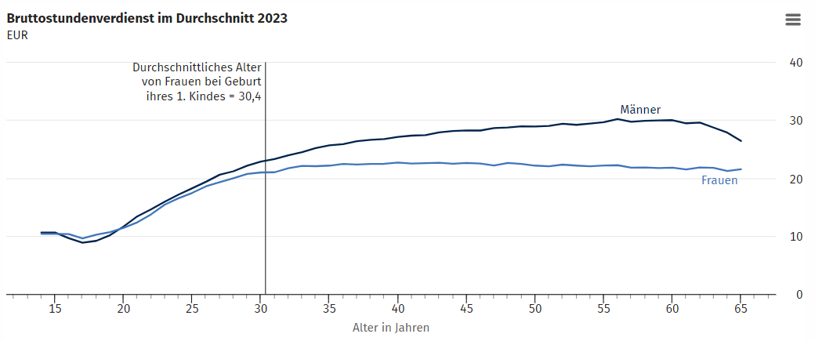
AB 30 NIMMT DER ENTGELTUNTERSCHIED ENORM ZU
Quelle: Statistisches Bundesamt 2024
Notes:
Diese Folie zeigt sehr klar, wie sich die Entgeltlücke mit zunehmendem Lebensalter vergrößert.
Der unbereinigte Gender Pay Gap liegt bei den 30-Jährigen noch bei 8 %. Am höchsten fällt er bei Beschäftigten im Alter zwischen 57 und 61 Jahren mit 27 % aus.
Frauen sind in Deutschland bei der Geburt ihres ersten Kindes durchschnittlich rund 30 Jahre alt. Ab diesem Alter stagniert ihr durchschnittlicher Bruttostundenverdienst nahezu, während er bei den Männern mit zunehmendem Alter fast stetig ansteigt. Das liegt auch daran, dass Frauen im Laufe ihres Erwerbslebens familienbedingt häufiger ihre Karriere unterbrechen und in Teilzeit arbeiten. Karrieresprünge und Lohnerhöhungen werden für Frauen somit seltener.

Slide 9
MÜTTER VERDIENEN WENIGER – ALS IHRE KINDERLOSEN KOLLEGINNEN
UND ALS MÄNNER
Minus 42 Prozent Entgelt
Die Entgeltlücke zwischen Frauen und Männern
“…bis zum Alter von 50 Jahren verdreifacht sich die Verdienstlücke auf 28 Prozent. Grund für den Anstieg sind Unterschiede im Erwerbsverhalten: Während Frauen ab 30 häufig familienbedingt ihre Arbeitszeit reduzieren und in Teilzeit arbeiten, weiten Männer ihre Stundenzahl im selben Lebensabschnitt eher noch aus. Da Teilzeitarbeit im Schnitt pro Stunde schlechter bezahlt ist und Teilzeitbeschäftigte seltener Führungspositionen bekleiden, bleiben die mittleren Löhne von Frauen zwischen 30 und 50 nahezu konstant, wohingegen sie bei Männern über das Alter weiter steigen.“
(DIW Wochenbericht 10 / 2020)
Alter 45 Jahre
Quelle: WSI Report 49
Notes:
Mit 30,5 Jahren bekommen Frauen statistisch gesehen ihr erstes Kind. Ab dann beginnt der Gender Pay Gap anzuwachsen, das haben wir auf der letzten Folie gesehen. Darauf geht das Zitat auf der rechten Seite ein. Das Deutsche Institut für Wirtschaftsforschung fordert daher politische Anreize zur Förderung einer besseren Vereinbarkeit und neue Arbeitszeitmodelle wie Führen in Teilzeit sowie die Ausweitung der Partnermonate beim Elterngeldbezug. BMW hat Regelungen zum Führen in Teilzeit geschaffen: Nominiert (bund-verlag.de)
Links sehen wir, dass es vor allem Mütter sind, die einen echten Nachteil haben. Im Alter von 45 Jahren erhält eine Frau mit zwei Kindern 42 Prozent weniger Entgelt als eine kinderlose Frau.

Slide 10
IM GANZEN ERWERBSLEBEN SIND ES MEHRERE HUNDERTTAUSEND EURO
Das Lebenserwerbseinkommen unterscheidet sich massiv
Männer verdienen in den alten Bundesländern
1,5 Millionen Euro bis zum Ende ihrer Erwerbstätigkeit.
In den neuen Bundesländern sind es 1,1 Millionen Euro.
Frauen ohne Kinder verdienen 1,3 Millionen Euro in den alten Bundesländern und 1,1 Millionen Euro in den neuen.
Mütter verdienen in den alten Bundesländern
830.000 Euro und in den neuen Bundesländern nur 660.000 Euro.
Quelle: Bertelsmann Stiftung 2020
Notes:
Betrachten wir die Lebenserwerbseinkommen dann stellen wir große Unterschiede fest. Männer in den westdeutschen Bundesländern erhalten im Durchschnitt am meisten – nämlich 1,5 Mio. Euro.
Frauen ohne Kinder erhalten 1,3 oder 1,1 Mio. Euro und weit dahinter kommen die Mütter mit 830.000 bzw. 660.000 Euro.
Wir kommen auf das Thema im Laufe der Präsentation nochmal zu sprechen und können dann auch darüber diskutieren, woran genau es liegt, dass insbesondere Mütter so im Nachteil sind und vor allem wie wir das wieder rauskommen. Denn das ist ja ein Zustand mit dem wir uns nicht zufrieden geben wollen und können.

Slide 11
IM ALTER HABEN FRAUEN WENIGER RENTE ALS MÄNNER
1.256 / 1.174 Euro
Wenn alle drei Säulen der Alterssicherung einbezogen werden, haben Frauen
49 Prozent weniger Alterssicherung als Männer.
In den westdeutschen Bundesländern sind es 55 Prozent weniger Rente.
In den ostdeutschen Bundesländern „nur“ 23 Prozent.
842 / 1.109 Euro
Quelle: Gender Pension Gap bei eigenen Alterssicherungsleistungen 1992-2019. WSI 2021
Durchschnittliche Zahlbeträge für Altersrenten bei Rentenzugang 2022 unterteilt nach westdeutschen und ostdeutschen Bundesländern
(Quelle: DRV, Ergebnisse auf einen Blick, Februar 2024)
Notes:
All das was wir gerade gesehen haben, mündet in einer noch deutlicheren Rentenlücke zwischen Frauen und Männern. Wenn alle drei Säulen, also die gesetzliche, die betriebliche und die private Altersvorsorge einbezogen werden, sind es 49 Prozent weniger Alterssicherung für Frauen. In den westdeutschen Bundesländern sind es sogar 55 Prozent weniger Rente für Frauen. In den ostdeutschen Bundesländern immerhin „nur“ 23 Prozent.
Ein Wort zu dem Ost / West Unterschied: Wir sehen zum Teil erhebliche Unterschiede zwischen den ostdeutschen und westdeutschen Bundesländern, wenn es um die Bezahlung und die Rente von Frauen geht. Frauen in der DDR waren viel stärker in den Arbeitsmarkt integriert und es gab ein gut ausgebautes Netz für die Kinderbetreuung.
Die Haupteinkommensquelle im Alter ist die gesetzliche Rente, dies gilt insbesondere für Frauen. 90 % der Frauen ab 65 Jahre beziehen eine gesetzliche Rente.
So beziehen nur 7 % der Frauen ab 65 Jahren (Männer 26 %) eine Betriebsrente, diese ist zudem deutlich niedriger als die Betriebsrente von Männern. Das liegt daran, dass zum einen in den männerdominierten Branchen der Industrie und zum anderen vor allem in großen Betrieben Betriebsrenten gezahlt werden. Frauen sind gerade im Dienstleistungssektor oft in kleinen Betrieben beschäftigt.
Eine noch kleinere Rolle spielt die private Vorsorge. Nur 5 % der Männer und 2 % der Frauen ab jeweils 65 Jahren haben 2015 eine private Rente (inklusive Riesterrente) oder eine Rente aus Lebensversicherungen bezogen.
Rechts sehen wir, dass Frauen in den westdeutschen Bundesländern 842 Euro gesetzliche Rente bekommen, Männer 1.256 Euro. In den ostdeutschen Bundesländern erhalten Frauen mit 1.109 Euro fast genauso viel wie Männer mit 1.174 Euro. Das liegt vor allem an den ähnlichen Erwerbsverläufen von Frauen und Männern in den ostdeutschen Bundesländern.

Slide 12
Rentenlücke für Frauen 29,9 %
Rentenlücke für Frauen 42,6 %
Quelle: Statistisches Bundesamt 2024
Alters-/ Hinterbliebenenrenten und -pensionen sowie Renten aus individueller privater Vorsorge 2020
Notes:
Auf dieser Folie sehen wir die durchschnittlichen Alterseinkommen von Menschen ab 65 Jahren. Es zeigt sich, dass Frauen sehr viel weniger Rente erhalten als Männer. Wie groß die Rentenlücke, der so genannte gender pension gap ist, hängt davon ab ob die Hinterbliebenenrenten und –pensionen betrachtet werden oder nicht. Die Hinterbliebenenrente ist eine finanzielle Unterstützung des hinterbliebenen Partners im Falle des Todes des Ehepartners. Mit Hinterbliebenenrente liegt die Lücke bei knapp 30 Prozent, ohne diese abgeleiteten Ansprüche sind es sogar 42,6 Prozent weniger Rente für Frauen als für Männer.

Slide 13
Foto von Anastasiia Makarevich auf iStock
Notes:
Nach der Zustandsbeschreibung fragen wir uns:
Woran liegt das?
Wodurch wird Entgeltungleichheit ausgelöst?
Die nächsten Folien beleuchten die Hintergründe.

Slide 14
SYSTEMRELEVANTE BERUFE SIND ÜBERLEBENSWICHTIG, GERING WERTGESCHÄTZT, UNTERDURCHSCHNITTLICH ENTLOHNT UND FRAUENDOMINIERT
Durchschnittlicher Bruttolohn aller Berufe
Systemrelevante Berufe „erster Stunde“:
Berufe im Gesundheitssektor, Erziehungs- und Reinigungsberufe, Dienstleistungen, Berufe im Polizei- und Justizwesen.
60 Prozent
17 Euro
pro Stunde
Quelle: DIW aktuell, Nr.48 / Juni 2020
- 12 Prozent Bruttolohn
< 15 Euro pro Stunde
Notes:
Systemrelevante Berufe erster Stunde sind Berufe, die seit Beginn der Corona-Pandemie als systemrelevant gelten, also dazu beitragen, den Laden am Laufen zu halten, wie Angela Merkel sagte. Diese Berufe zeichnen sich durch einen sehr hohen Frauenanteil aus, durch eine geringe Wertschätzung und eine unterdurchschnittliche Bezahlung. Das zeigt die Folie.
Links sehen wir den durchschnittlichen Bruttolohn aller Berufe, der bei 17 Euro in der Stunde liegt. 12 Prozent weniger erhalten die systemrelevanten Berufe im Durchschnitt, weniger als 15 Euro in der Stunde. Diese Berufe werden zu 60 Prozent von Frauen ausgeübt.
Mögliche Fragen an die Teilnehmerinnen: Ist also die Berufswahl schuld an der schlechten Bezahlung von Frauen? Warum wählen Frauen diese Berufe?
Auf der nächsten Folie sehen wir, dass sich nicht alles mit der Berufswahl der Frauen erklären lässt.

Slide 15
IN MÄNNERDOMINIERTE UND BESSER BEZAHLTE JOBS KOMMEN FRAUEN GANZ OFT NICHT REIN
Ein Test: 636 Personalverantwortliche von Ausbildungsbetrieben begutachten fiktive Lebensläufe und schätzen ein, wen sie zum Vorstellungsgespräch einladen.
Quelle: Böckler Impuls 14/2017
Notes:
Das Vorurteil ist: Frauen wählen die „falschen“ Jobs.
Frauen interessieren sich für „falsche“ Berufe heißt es oft. Also für Berufe, die schlechter vergütet sind. Das mag sein. Wahr ist aber auch, dass …
…Frauen in männerdominierten Branchen und Jobs schlechtere Chancen haben, eingestellt zu werden. Und genau das sehen wir hier. 636 Personalverantwortlichen wurden fiktive Lebensläufe vorgelegt, die sich unterschieden, aber nicht derart, dass männliche Bewerber immer die besseren Noten etc. hatten. Die imaginären Kandidat*innen haben mittlere Reife. Geschlecht, Alter, Tätigkeiten nach dem Schulabschluss, Notendurchschnitt u.a. variieren.
Das Ergebnis war, dass Frauen im Durchschnitt erheblichen schlechter bewertet wurden als Männer und vermutlich dann auch nicht eingestellt werden.

Slide 16
MÄNNER SIND ÖFTERS CHEFS ALS FRAUEN
Quelle: Statisches Bundesamt 2024
Notes:
Ein weiterer Grund für die Entgeltlücke von 18 Prozent ist, dass Frauen sehr viel weniger als Männer in Führungspositionen zu finden sind. In Deutschland waren 2022 knapp 29 von 100 Führungskräften weiblich.
Das Statistische Bundesamt führt aus:
„Rund 46,3 % aller Erwerbstätigen in der Europäischen Union waren 2022 Frauen. In Führungsetagen sind sie deutlich unterrepräsentiert: Nur rund jede dritte Führungskraft (35,1 %) war 2022 weiblich.
In Deutschland waren 28,9 % der Führungs­positionen von Frauen besetzt. Im Vergleich zu den anderen EU-Mitglied­staaten lag Deutschland damit nur im unteren Drittel. Lettland war mit einem Frauenanteil von 45,0 % in den Führungsetagen EU-Spitzenreiter. Relativ hohe Quoten verzeichneten auch Polen (42,9 %) und Schweden (41,7 %). Das Schlusslicht bildete Kroatien mit lediglich 21,6 %.“ Frauen in Führungspositionen in der EU - Statistisches Bundesamt (destatis.de)

Slide 17
MÄNNER ARBEITEN LÄNGER ALS FRAUEN
12
12
9
33,6
3
9
25,6
3
Erwerbstätige Männer arbeiten im Durchschnitt 33,6 Stunden pro Woche.
Erwerbstätige Frauen arbeiten im Durchschnitt 25,6 Stunden pro Woche.
Quelle: Sozialpolitik-aktuell.de (2022)
6
6
92,3 Prozent der Väter arbeiten Vollzeit. 7,7 Prozent in Teilzeit.
Mütter hingegen arbeiten zu 32,5 Prozent in Vollzeit und gehen zu 67,5 Prozent einer Teilzeitbeschäftigung nach.
Quelle: Statistisches Bundesamt 2023 / Wista 4
Notes:
Die Arbeitszeit hat einen Einfluss auf die Entgeltlücke von 18 Prozent. Hier sehen wir, dass Männer im Durchschnitt 33,6 Stunden pro Woche arbeiten, Frauen 25,6 Stunden. Zahlreiche Erhebungen und Umfragen zeigen, dass Frauen eher mehr arbeiten wollen und Männer eher weniger. Doch leider manifestiert sich diese Lücke in der Arbeitszeit wenn Kinder geboren werden. Das sehen wir auf den kommenden Folien. Während über 90 Prozent der Väter in Vollzeit arbeiten, sind es bei den Müttern hingegen nur knapp 30 Prozent. 67,5 Prozent der Mütter arbeiten in Teilzeit und das auch lange über ihren tatsächlichen Wunsch nach Teilzeit hinaus. Die Teilzeitfalle ist noch ein Problem und deshalb ist es unsere dringende Bitte immer nur befristet in Teilzeit zu gehen und die tariflichen Möglichkeiten mit der kurzen Vollzeit oder die gesetzlichen Möglichkeiten mit der Brückenteilzeit in Anspruch zu nehmen.

Slide 18
Foto von freestocks auf Unsplash
Notes:
OK, FRAUEN BEKOMMEN DIE KINDER
ABER HEISST DAS AUCH, DASS SIE DAFÜR EINSEITIG DIE KOSTEN TRAGEN MÜSSEN?

Slide 19
FRAUEN REDUZIEREN IHRE BEZAHLTE ARBEITSZEIT ZUGUNSTEN DER UNBEZAHLTEN REPRODUKTIONSARBEIT
In Beziehungen mit Kindern wenden Frauen durchschnittlich 5,30 Stunden pro Tag für Kindererziehung und Haushaltsarbeit auf.
Männer im Durchschnitt 3 Stunden.
Eine klassische Rollen- und Arbeitsverteilung kommt zum Tragen. Männer arbeiten nach der Geburt weiterhin in Vollzeit.
Frauen reduzieren nach der Geburt des ersten Kindes ihre Arbeitszeit stark.
Quelle: Dossier „Kinder, Haushalt, Pflege – Wer kümmert sich?“ BMFSFJ, August 2020
Notes:
Diese Folie zeigt uns, dass Frauen 2,30 Stunden am Tag mehr unbezahlte Arbeit verrichten als Männer. Insbesondere nach der Geburt von Kindern kommt die traditionelle Rollenverteilung zum Tragen, was auch stark mit der ungleichen Bezahlung zusammenhängt. Wenn Frauen und Männer gleich viel verdienen würden, sähe das vielleicht anders aus.

Slide 20
DER WIEDEREINSTIEG VON MÜTTERN IST GEPRÄGT VON VORURTEILEN
An erster Stelle steht die Familie, erst an zweiter Stelle der Beruf
Geringes Interesse an Karriere
Geringere Produktivität und Effektivität
Teilzeitbeschäftigte leisten weniger als Vollzeitbeschäftigte
Notes:
Kennt ihr die Vorurteile?
Wenn Mütter wieder in den Beruf einsteigen, dann
- wird von ihnen erwartet, ihren Beruf hinten anzustellen und sich hauptsächlich um die Familie zu kümmern
- gelten besonders lange Erwerbsunterbrechungen als Signal dafür, dass die Frau die Kinder vor ihren Arbeitgeber stellt und damit weniger karriereorientiert ist. Diese Ansicht ist unabhängig von dem tatsächlichen Arbeitsverhalten der Frau.
- wird ihre Produktivität generell niedriger eingeschätzt --> Mütter werden dadurch schlechter entlohnt
-arbeiten sie mehrheitlich in Teilzeit und Teilzeitbeschäftigte leisten angeblich weniger als Vollzeitbeschäftigte
Gibt es weitere Vorurteile?
Wie reagiert ihr, wenn ihr sie hört?

Slide 21
HABEN MÜTTER UND VÄTER DIE GLEICHEN KARRIEREMÖGLICHKEITEN?
Welche Karrieremöglichkeiten stehen Frauen in Teilzeit offen?
Welche Tätigkeiten werden ihnen noch übertragen?
Wie wird sich ihr Entgelt entwickeln?
Notes:
OK, zugegebenermaßen, die Frage ist rhetorisch. Mütter haben nicht dieselben Karrieremöglichkeiten wie Väter. Oder seht ihr das anders? Hat ihr Beispiele aus eurem Betrieb?
Eine Stelle in Teilzeit bietet oftmals weniger anspruchsvolle Tätigkeiten und wird nur in Positionen angeboten, in denen es keine Karrieremöglichkeit gibt. Das Entgelt wird sich dementsprechend eher horizontal verändern, also gar nicht.

Slide 22
EINE PARTNERSCHAFTLICHE AUFTEILUNG DER ELTERNZEIT WÜRDE
DIE SITUATION DER MÜTTER ENTSPANNEN
„34 Prozent der Familien, in denen beide Elternteile Elternzeit genommen haben, sagen, dass sie dadurch zu einer gerechteren Aufgabenteilung gefunden hätten. Insbesondere Elternzeiten von Vätern, die über zwei Partnermonate hinausgehen, wirken sich positiv auf die partnerschaftliche Aufgabenteilung aus.“
Die Väterbeteiligung beim Elterngeld liegt bei 44 Prozent. Die meisten Väter (75 %) beziehen für 2 Monate Elterngeld. 18 Prozent der Väter beziehen 3 bis 9 Monate Elterngeld.
„Die Erwerbsunterbrechungen der Mütter fallen gerade dann kürzer aus, wenn der Partner mehr als zwei Monate Elternzeit in Anspruch nimmt (Frodermann et al. 2023). Zudem sind Mütter mit einer kürzeren Elternzeit in höheren Erwerbsumfängen tätig (IfD Allensbach 2022c). Paare, bei denen der Vater mindestens drei Monate Elternzeit genommen hat, teilen sich die Kinderbetreuung am häufigsten partnerschaftlich auf (61 %) (IfD Allensbach 2022c).“
Gründe warum die Väter keine Elternzeit genommen haben:
-weil die Einkommensverluste zu hoch wären und den Lebensstandard gesenkt hätten (53%)
-weil sie nicht aus dem Beruf aussteigen wollten (40%)
-weil sie berufliche Nachteile befürchtet haben (38%)
Quelle: Väterreport des BMFSFJ 2023
Notes:
Frage an die Teilnehmerinnen: Warum nehmen viele Väter keine Elternzeit? Wie sieht es mit der Elternzeit von Vätern in ihrem Arbeitsumfeld aus? Gibt es betriebliche Anreize, die Elternzeit unterstützen oder eher erschweren?
Das Väternetzwerk Conpadres unterstützt Betriebe dabei partnerschaftliche Lösungen zu entwickeln.
Reduzierung der Arbeitszeit unmittelbar nach Elternzeit mit Elterngeldmonaten erhöht laut Studie Wahrscheinlichkeit, dass Väter längerfristig reduziert erwerbstätig sind. Entscheidend dafür ist wie stark Väter partnerschaftliche Aufteilung anstreben.

Slide 23
SPANISCHE VÄTER MÜSSEN ELTERNZEIT NEHMEN UND BEKOMMEN VOLLEN LOHNAUSGLEICH
16 bezahlte Wochen Elternzeit steht Müttern und Vätern in Spanien seit letztem Jahr zu. Dieser Anspruch ist nicht auf das andere Elternteil übertragbar.
Die ersten sechs Wochen nach der Geburt ist für Väter nun verpflichtend – sie bekommen wie auch die Mütter vollen Lohnausgleich.
Die Ampel-Koalition plant eine Familienstartzeit von 10 Werktagen nach der Geburt des Kindes. Der nicht gebärende Elternteil soll 10 Tage nach der Geburt zuhause bleiben können. Diese Regelung sollte eigentlich ab 2024 gelten – allerdings ist noch kein Gesetz in Sicht.
Foto von Steven Cleghorn auf Unsplash.com
Notes:
In Spanien hingehen sieht das ganz anders aus, hier stehen Müttern und Vätern 16 bezahlte Wochen Elternzeit zu. Die ersten 6 Wochen nach der Geburt ist es für Väter verpflichtend zuhause zu bleiben. Auch in Deutschland soll es eine gesetzliche Regelung dazu geben, dass die Partner*innen oder bei Alleinerziehenden eine Wunschperson 10 Tage nach der Geburt zuhause bleiben kann. Doch leider hat jemand ein Strich durch die Rechnung gemacht. Bundesfinanzminister Linder von der FDP weigert sich!

Slide 24
Tarifverträge reduzieren die Entgeltlücke!
Foto von Thomas Range
Notes:
Nachdem wir jetzt so viel über die Ursachen, Auswirkungen und Einflüsse gesprochen haben, kommen wir zu etwas erfreulicherem. Nämlich dazu, dass Tarifverträge die Entgeltlücke deutlich reduzieren. Und deshalb braucht es uns alles und noch mehr Mitglieder in der IG Metall damit das so bleibt und wir uns auch in Zukunft mit einem breiten Rückhalt für gute Tarifverträge einsetzen können.

Slide 25
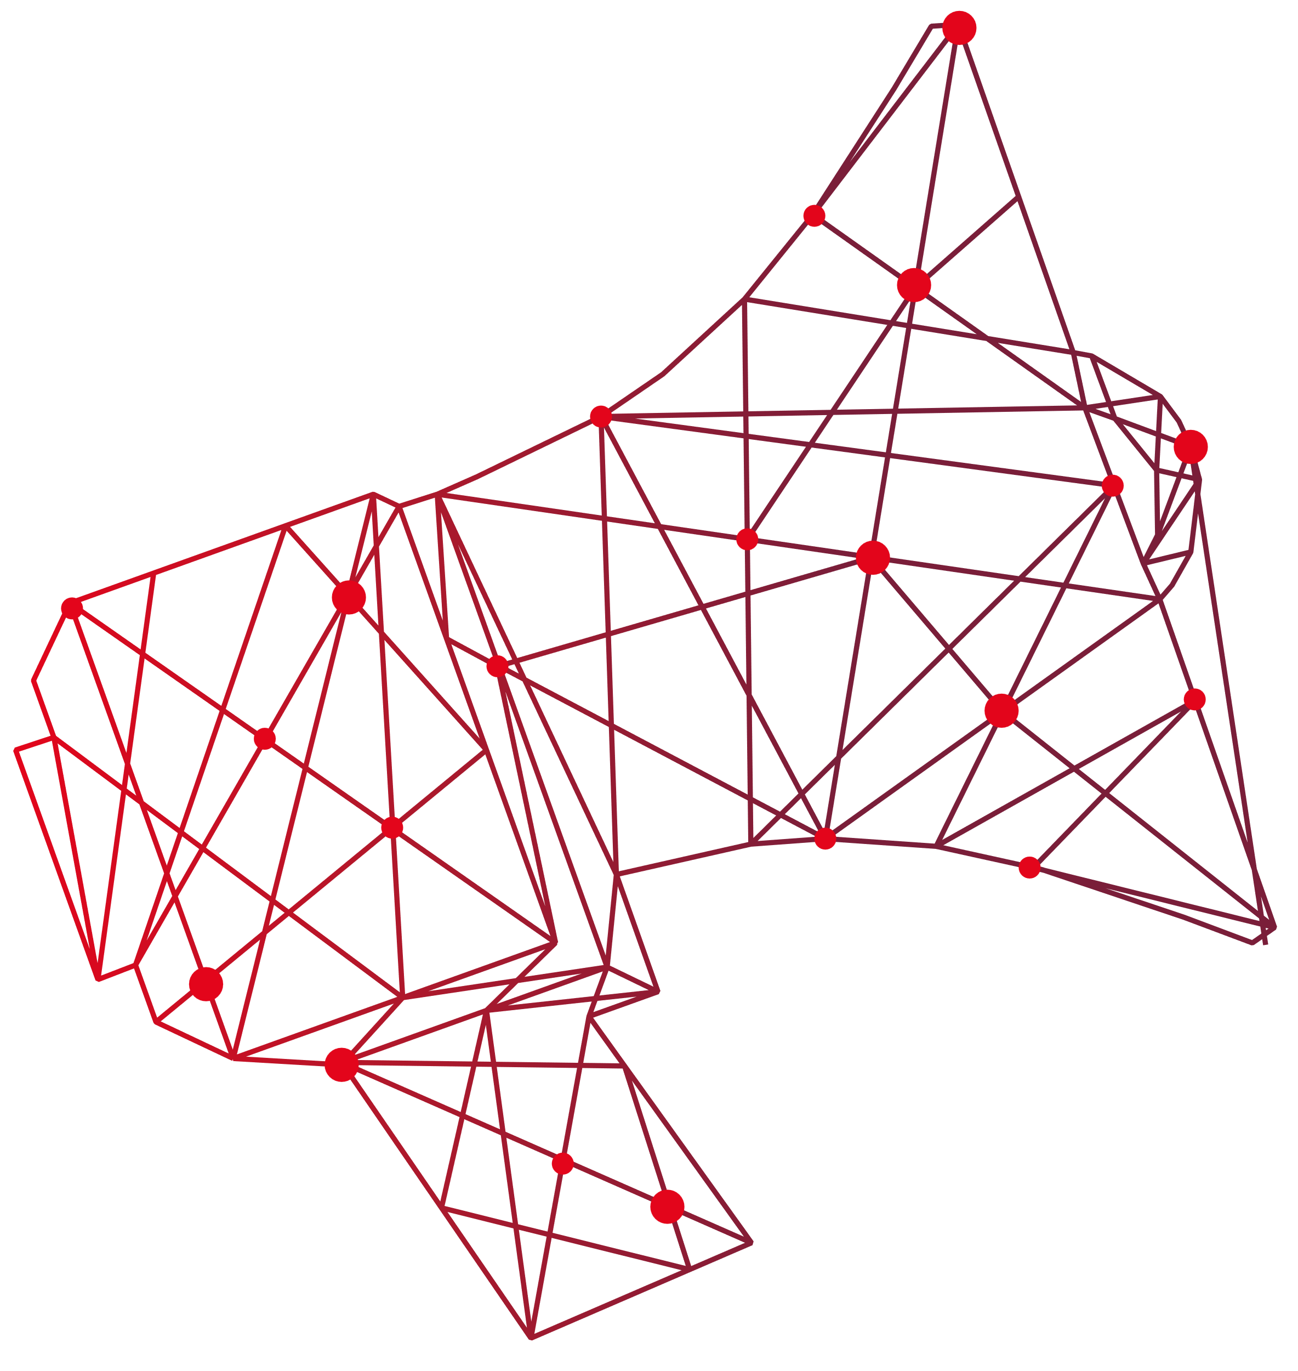
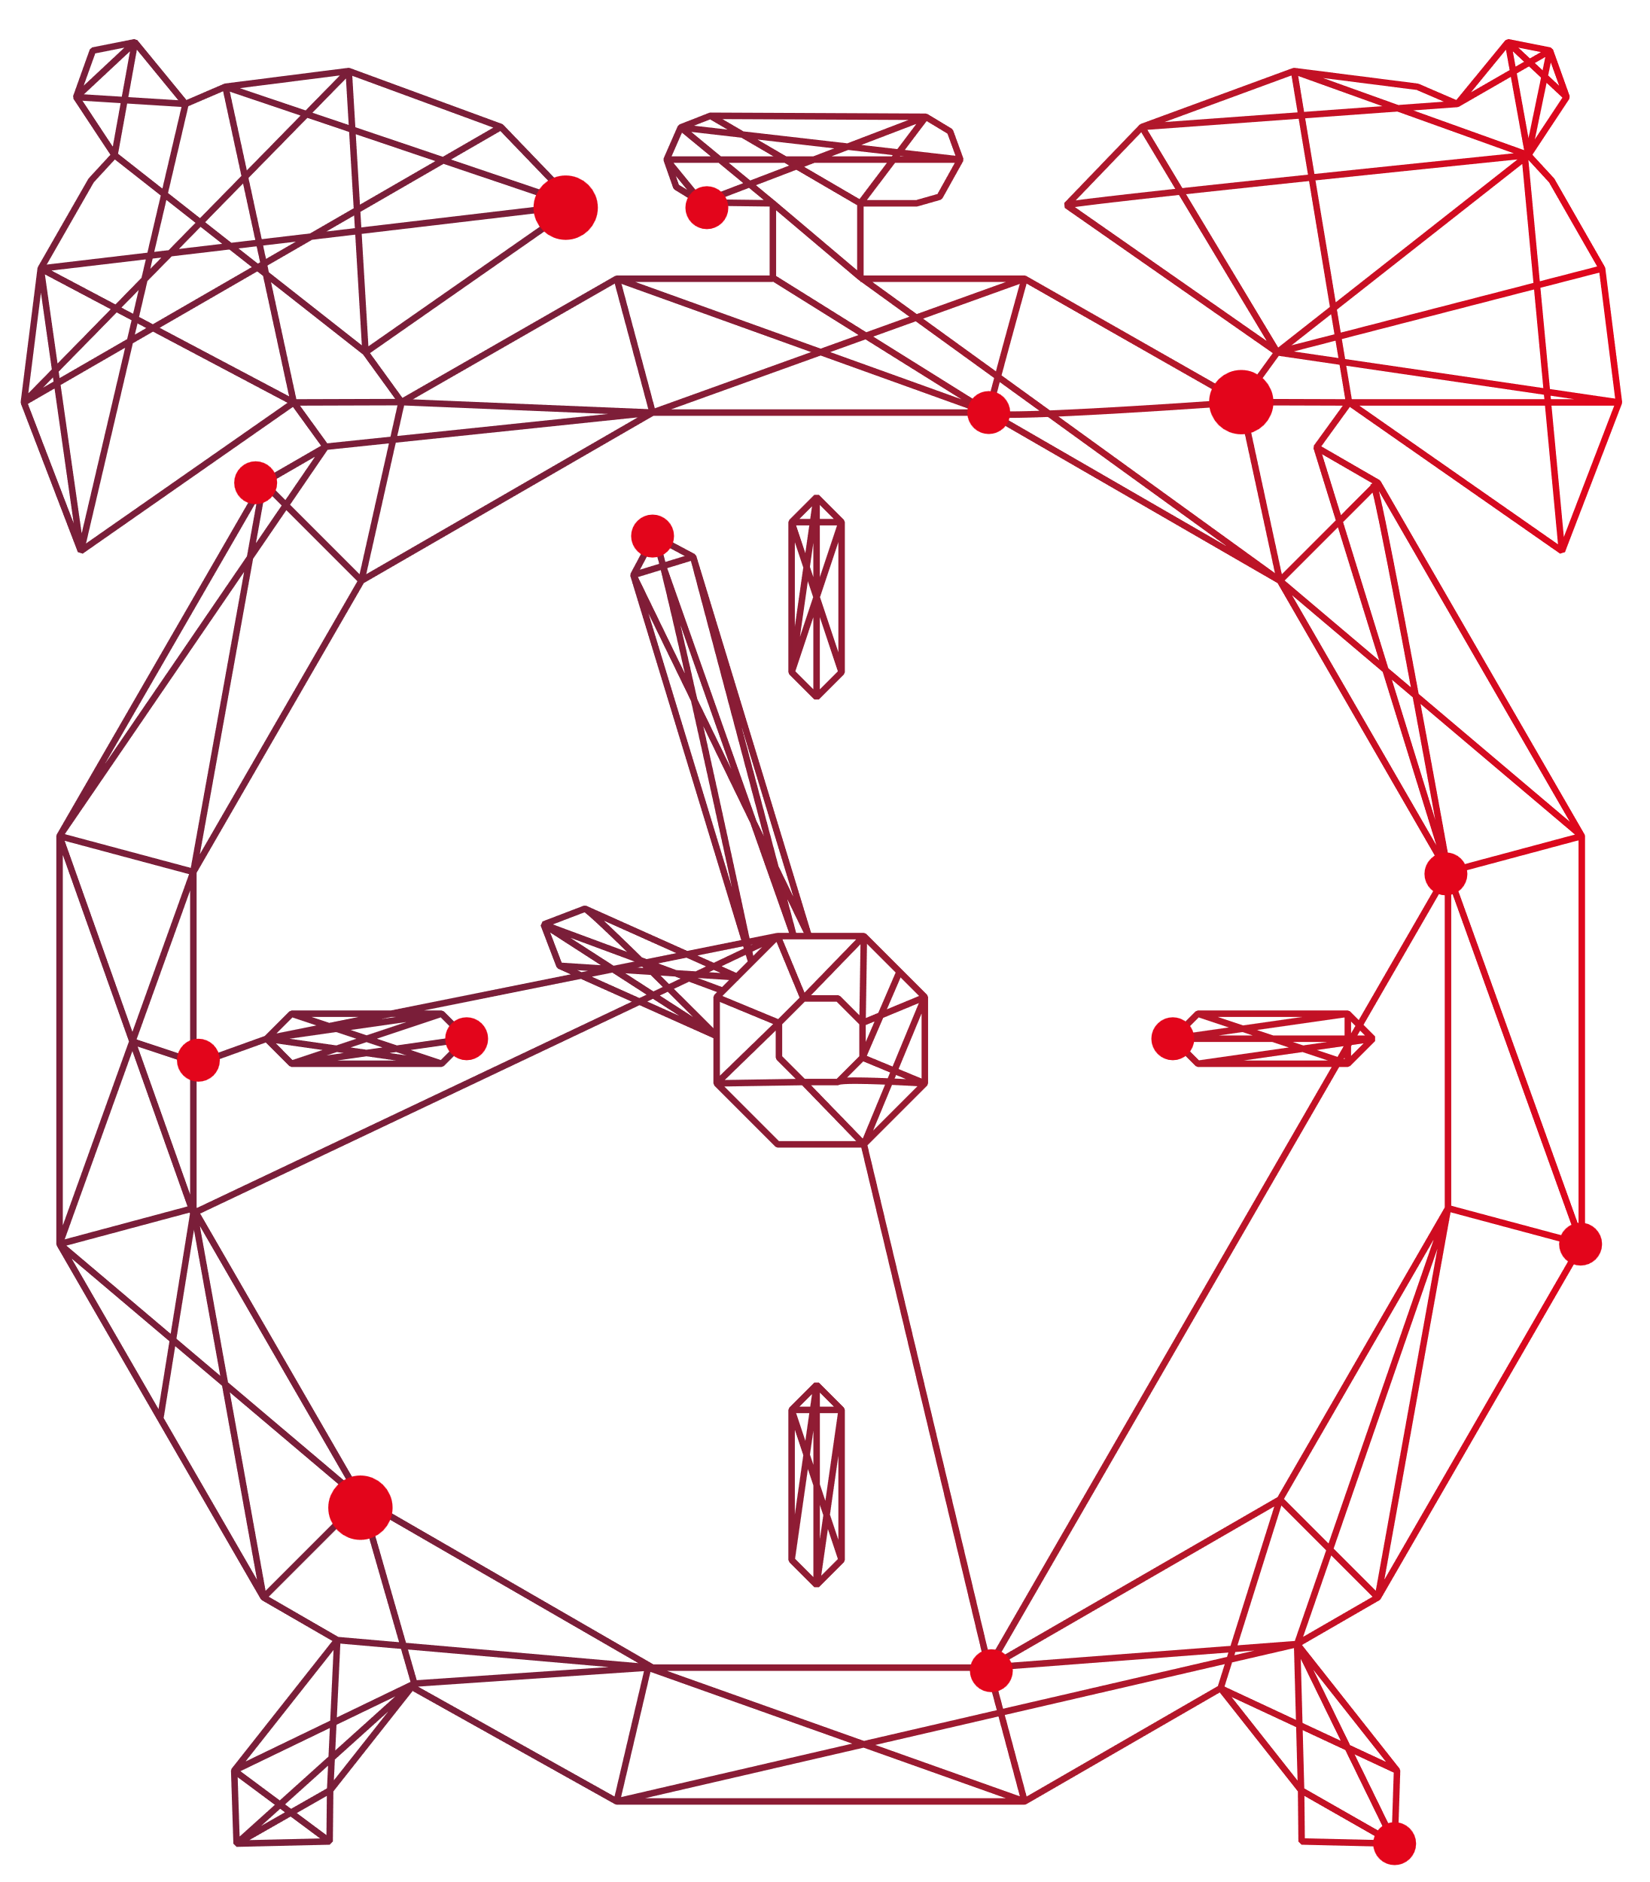
DAS WOLLEN WIR
Mehr Geld!
Zum Ausgleich für die hohen Preise.
Und eine soziale Komponente für die unteren Entgeltgruppen.
Mehr mehr für Azubis!
Denn die brauchen es besonders dringend.
Arbeitszeiten, die zum Leben passen!
Mehr Selbstbestimmung über unsere Zeit.
Notes:
Tarifverträge sind insbesondere für Frauen von zentraler Bedeutung. Denn sie reduzieren die Entgeltlücke in den Betrieben. Deshalb ist auch die aktuelle Tarifrunde wichtig, denn die Abschlüsse haben eine unmittelbare Wirkung auf das Portemonnaie und die freie Zeit. Das, was wir wollen und als Forderungen erhoben haben, ergibt sich auch aus einer Beschäftigtenbefragung im Frühjahr, an der sich über 300.000 Beschäftigte beteiligt haben.
Also, wir wollen:
Mehr Geld.
Mehr Geld für Azubis.
Arbeitszeiten, die zum Leben passen.

Slide 26
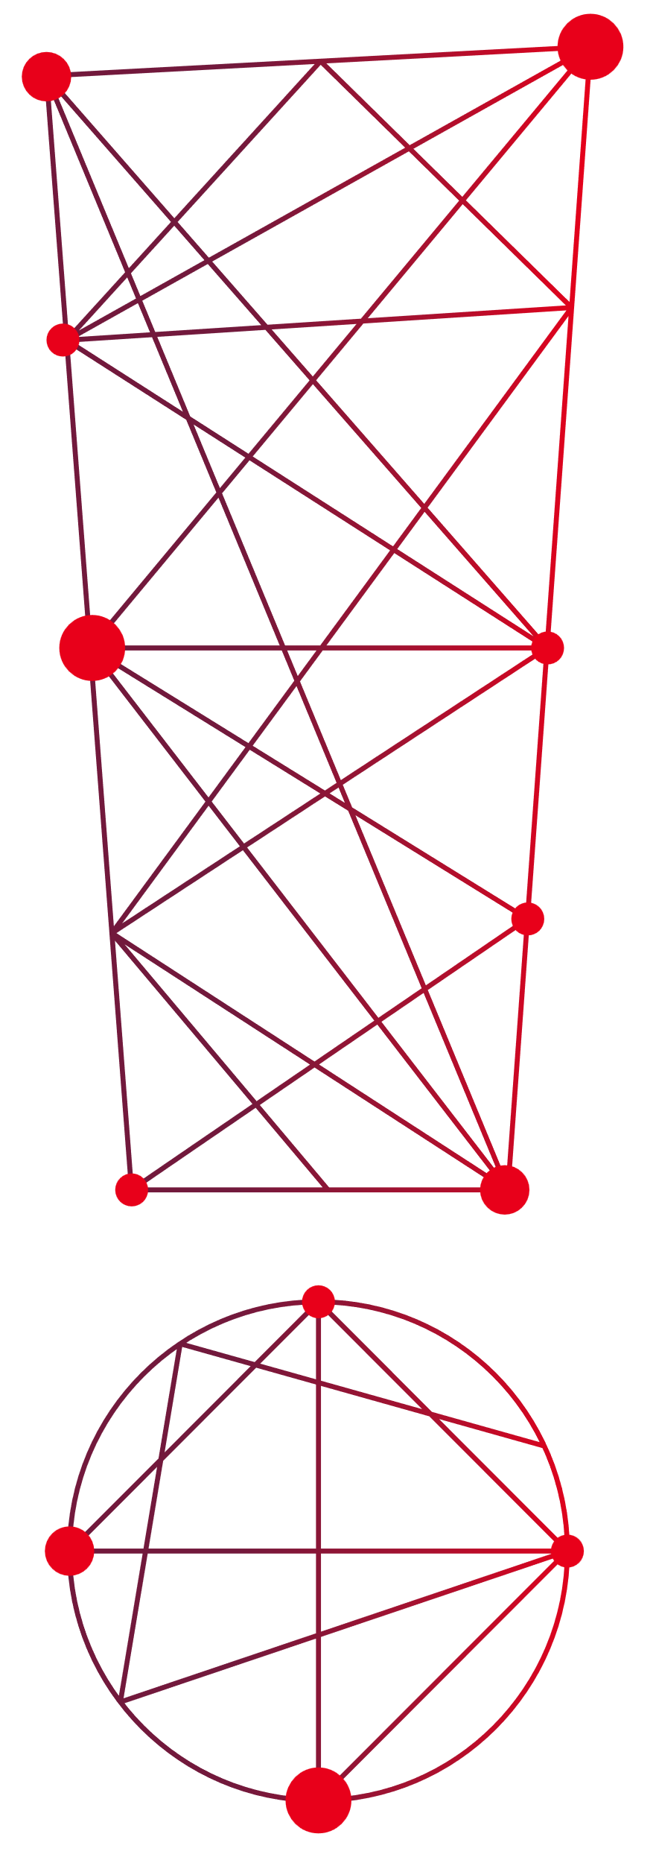
Das Fordern wir
Die IG Metall fordert in der Tarifbewegung der Metall- und Elektroindustrie 2024
Die Erhöhung der Entgelte der Beschäftigten um 7 Prozent, bei einer Laufzeit von 12 Monaten.
Die Erhöhung der Ausbildungsvergütungen um 170 Euro je Ausbildungsjahr, bei einer Laufzeit von 12 Monaten.
Weitere Themen
Das Ergebnis soll eine soziale Komponente zur Besserstellung unterer Entgeltgruppen beinhalten.
Eine Verbesserung und Weiterentwicklung der Anspruchsmöglichkeiten für die tarifliche Freistellungszeit („T-ZUG Tage“) soll erreicht werden.
Notes:
Aktuell befinden wir uns in einer Tarifauseinandersetzung mit den Arbeitgebern. Die Tarifrunde der Metall- und Elektroindustrie ist in vollem Gang. Am 28. 10. endet die Friedenpflicht, das heißt ab dem 29.10. sind Warnstreiks möglich. Die Arbeitgeber haben schon sehr frühzeitig auf stur geschaltet und verkündet, dass 0 Prozent mehr Geld noch zu viel wären. Aber damit lassen wir uns nicht abspeisen. Auch wir kennen die wirtschaftliche Situation der Betriebe, die sehr unterschiedlich ist. Und vor allem kennen wir auch unsere eigene Situation, wenn wir an der Kasse im Supermarkt stehen oder Essen gehen oder eine neue Wohnung suchen und die Miete ins Unermessliche steigt. Deshalb sind unsere Forderungen mit Augenmaß erstellt.
Wir fordern
7 Prozent mehr Geld
Eine Erhöhung der Ausbildungsvergütung von 170 Euro
Eine soziale Komponente für die unteren Entgeltgruppen
Eine Weiterentwicklung der Anspruchsmöglichkeiten für die tarifliche Freistellungszeit (T-ZUG Tage)

Slide 27
Gemeinsam mehr erreichen
Gemeinsam geht es. Besser!
Nur wenn viele mitmachen, kann die IG Metall ein gutes Tarifergebnis erreichen.
Mitmachen. Rausgehen.
Beteiligt Euch an unseren Aktionen und - wenn nötig - an unseren Warnstreiks!
Jetzt Mitglied werden.
Tretet in die IG Metall ein und werdet Teil einer starken Gemeinschaft – für gute Arbeit und ein gutes Leben!
Notes:
Um unsere Forderungen durchzusetzen, braucht es euch! Bitte beteiligt euch an den Aktionen und den Warnstreiks und werdet Mitglied der IG Metall, falls ihr es noch nicht seid!

Slide 28
So geht es weiter
Bis zum 16.09. 2024
Start der regionalen Tarifverhandlungen.
Zum 30.09.2024
Die Entgelttarifverträge laufen aus.
Am 28.10., 24:00 Uhr
Die Friedenspflicht endet.
Ab 29.10.2024
Wenn nötig: Warnstreiks in den Betrieben.
Notes:
Das ist der Fahrplan für die kommende Zeit.

Slide 29
Ausdauer lohnt sich!
Die US-amerikanischen Fußballerinnen haben gegenüber ihren deutschen Kolleginnen einen Vorteil: Seit 2022 gibt es einen Tarifvertrag, der ihnen eine genauso hohe Vergütung garantiert wie den US-Fußballern.
Die US-Fußballerinnen sind übrigens auch erfolgreicher als die Männer (genauso wie die deutschen Spielerinnen, sie verdienen allerdings bei weitem nicht das gleiche).
Notes:
Vor zwei Jahren, 2022, war die Fußball-WM der Frauen. Frauenfußball wurde in den vergangenen Jahren immer bekannter und beliebter. Die Arbeitsbedingungen im Fußball von Frauen und Männern sind allerdings seeeeehr unterschiedlich. Die Ex-Trainerin des deutschen Teams sprach von equal play statt equal pay. Also erstmal gleiche Spielbedingungen ermöglichen. Viele Profilfußballerinnen haben nebenher noch einen „echten“ Job, der ihren Lebensunterhalt sichert.
Die US-amerikanischen Fußballerinnen haben allerdings einen echten Vorteil gegenüber den deutschen: Sie haben einen Tarifvertrag und bekommen genauso viel wie die Männer.

Slide 30
Notes:
Eine spezielle Auswertung des Statistischen Bundesamtes für die IG Metall zeigt, dass Frauen und Männer in Betrieben der Metall- und Elektroindustrie mit Tarifvertrag mehr verdienen als Frauen und Männer in der M+E-Industrie ohne Tarifvertrag. Der Unterschied, also der Gender Pay Gap liegt zwischen tarifgebundenen Betrieben der Metall- und Elektroindustrie und tarifungebundenen Betrieben bei 7 Prozentpunkten. Auch in Betrieben mit Tarifvertrag gibt es eine Lücke. Die Lücke ist aber um einiges größer wenn es keinen Tarifvertrag gibt. Insbesondere Frauen profitieren von einer Tarifbindung. Sie erhalten knapp 9,70 Euro mehr in der Stunde. Auf den ganzen Monat bezogen beträgt der Entgeltunterschied von Frauen mit Tarifvertrag und ohne Tarifvertrag 1.400 Euro!

Slide 31
Warum gibt es trotz Tarifvertrag eine Entgeltlücke?
Notes:
Auch hier sind es strukturelle Faktoren, die dazu führen.
In den höheren Entgeltgruppen arbeiten weniger Frauen
Männer erhalten oftmals höhere Leistungszulagen als Frauen
Frauen werden nach der Elternzeit häufig auf schlechter bewerteten Arbeitsplätzen eingesetzt
Viele Frauen arbeiten in Teilzeit und dürfen ihre Arbeitszeit nicht mehr erhöhen (Stichwort Teilzeitfalle)
Mehr Frauen als Männer üben Tätigkeiten unterhalb ihrer eigenen Qualifikation aus

Slide 32
Dass es in Betrieben eine Entgeltlücke gibt, hat also strukturelle Ursachen und bedeutet nicht zwangsläufig, dass Frauen mittelbar diskriminiert werden.
Es bedeutet aber, dass Frauen und Männer nicht die gleichen beruflichen Entwicklungsmöglichkeiten haben.

Slide 33
Die Gesetze sind eindeutig: Frauen und Männer müssen gleich bezahlt werden!
Foto von Tingey Injury Law Firm auf Unsplash
Notes:
Kommen wir jetzt zu den gesetzlichen Grundlagen. Die sind eindeutig: Frauen und Männer müssen für die gleiche und gleichwertige Arbeit gleich bezahlt werden. Wissen wir alle, dass dem nicht immer so ist. Bei der gleichen Arbeit ist es noch relativ einfach nachzuweisen, dass es sich um eine gleiche Arbeit handelt. Hier sagt das Entgelttransparenzgesetz: Weibliche und männliche Beschäftigte üben eine gleiche Arbeit aus, wenn sie an verschiedenen Arbeitsplätzen oder nacheinander an demselben Arbeitsplatz eine identische oder gleichartige Tätigkeit ausführen. (§ 4 EntgTransG)
Bei der gleichwertigen Arbeit hingehen, stellen sich Arbeitgeber oftmals quer und argumentieren gegen eine Gleichwertigkeit. Was würdet ihr sagen wann (unterschiedliche) Arbeit gleichwertig ist? Vielleicht diskutieren wir anhand eines Beispiels: Ist die Arbeit einer Kindertagesstättenleiterin und einem Meister in einer KfZ-Schlosserei gleichwertig?
Es kommt bei der Bewertung der Gleichwertigkeit vor allem auf drei Punkte an: (§ 4 EntgTranspG)
die Art der Arbeit
die Ausbildungsanforderungen und
die Arbeitsbedingungen
In § 157 AEUV (Vertrag über die Arbeitsweise der Europäischen Union) ist geregelt: Jeder Mitgliedstaat stellt die Anwendung des Grundsatzes des gleichen Entgelts für Männer und Frauen bei gleicher oder gleichwertiger Arbeit sicher. Artikel 3 des Grundgesetzes besagt: Männer und Frauen sind gleichberechtigt.
Das Prinzip »Gleicher Lohn für gleiche Arbeit« gilt in der Europäischen Union bereits seit 1957, das Grundgesetz, das Allgemeine Gleichbehandlungsgesetz sowie das Entgelttransparenzgesetz garantieren das Diskriminierungsverbot in Deutschland.
Dieses Diskriminierungsverbot muss allerdings auch durchgesetzt werden und daran hapert es oft. Auch hier greifen wieder die Vorteile eine IG Metall Mitgliedschaft. Denn Mitglieder haben bei arbeits- und sozialrechtlichen Fragen Rechtsschutz. Denn im worst case muss man sein Recht auf die gleiche Bezahlung immer einklagen.

Slide 34
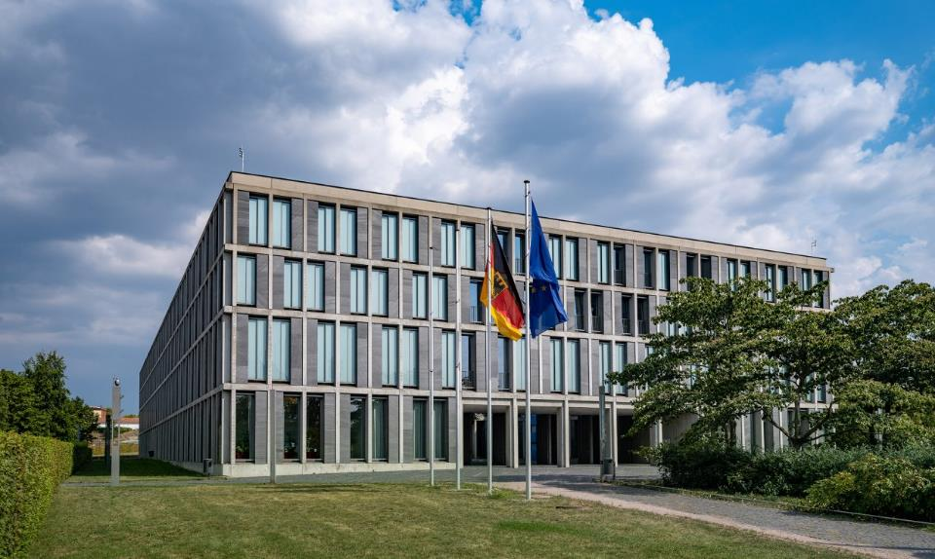
Ein Meilenstein: Schluss mit „der Mann hat besser verhandelt“!
Urteil des Bundesarbeitsgerichts: „Besser verhandelt“ ist kein Rechtfertigungsgrund für eine höhere Bezahlung von Männern gegenüber Frauen bei gleicher Tätigkeit.
Die Klägerin erhält eine Entgeltnachzahlung und eine Entschädigung aufgrund von Diskriminierung aufgrund des Geschlechts.
Foto: Bundesarbeitsgericht (Pressefoto)
Notes:
Eine Beschäftigte hatte gegen ihren Arbeitgeber geklagt und durch das Bundesarbeitsgericht (BAG) in letzter Instanz Recht bekommen:
Ihr männlicher Kollege hatte besser verhandelt bzw. gesagt, dass er für das vorgeschlagene Gehalt nicht arbeitet. Der Arbeitgeber hat ihm mehr bezahlt als der Kollegin. Diese hatte es aus Zufall herausgefunden. Das BAG erklärte, dass beide dieselbe Arbeit gemacht haben und das auch gilt, wenn sie unterschiedliche Kunden betreuen und unterschiedliche Produkte verkaufen. Es muss weitere objektive Kriterien wie zum Beispiel die Berufserfahrung oder die Qualifikation etc. geben, damit ein höheres Entgelt gerechtfertigt ist. Ansonsten ist es eine Diskriminierung aufgrund des Geschlechts.
Die Klägerin bekommt eine Entgeltnachzahlung und eine Entschädigung von 2000 Euro.

Slide 35
Auskunftsanspruch nach dem Entgelttransparenzgesetz: Das Bundesarbeitsgericht (BAG) hat am 21. Januar 2021 entschieden, dass ein geringerer Median als das der Vergleichsgruppe als Indiz ausreicht, eine Diskriminierung wegen des Geschlechts zu begründen!
Die Beweislast, dass keine Benachteiligung vorliegt, liegt nun beim Arbeitgeber und nicht bei der Arbeitnehmerin.
Notes:
Nochmal BAG aber zwei Jahre früher. Hier entschied das höchste Arbeitsgericht, dass wenn das Ergebnis des Auskunftsanspruchs nach dem Entgelttransparenzgesetz der Mittelwert der Entgelte der Männer höher ist als das Entgelt der Frau, dann ist das ein Indiz für deine Benachteiligung aufgrund des Geschlechts und der Arbeitgeber muss nachweisen, dass keine Benachteiligung vorliegt. Die Beweislast kehrt sich um.
Das war eine wichtige Nachschärfung des Entgelttransparenzgesetzes. Generell wurde das Gesetz gerade zum 2. Mal evaluiert und der Bericht lässt keinen Zweifel daran aufkommen, dass das Gesetz sein selbstgestecktes Ziel verfehlt. Durch die EU Entgelttransparenzrichtlinie, die Verbesserungen im Bereich der Auskunftspflicht, Vergleichbarkeit und Berichtspflicht vorsieht, erhoffen wir uns eine Nachbessrung der Entgelttransparenzgesetzes. Insgesamt hat Deutschland drei Jahre Zeit die Vorgaben nach der neuen Richtlinie umzusetzen.

Slide 36
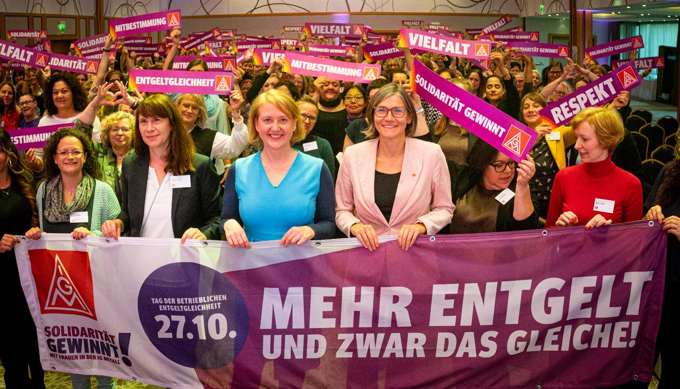
Notes:
Das ist ein Bild vom BetriebsrätinnenTag 2022. Da fand der Tag der betrieblichen Entgeltgleichheit am 27.10. statt. Vom 09.-11. Oktober findet dieses Jahr der 6. BetriebsrätinnenTag der IG Metall in Hannover statt. Anmelden könnt ihr euch noch über die Betriebsräte-Akademie Mitte.
Mit geballter Macht setzen sich die Betriebsrätinnen und Betriebsräte in den Betrieben gemeinsam mit der IG Metall für gleiches und gerechtes Entgelt ein. Wir setzen ein starkes Zeichen für eine gleiche Bezahlung. Es ist wichtig, dass sich mehr Frauen in den entscheidenden betrieblichen und gewerkschaftlichen Gremien engagieren. Frauen müssen dort vertreten sein, wo über die Entgelte und die Tarifverträge entschieden wird!
Die Arbeitgeber im Bereich der Textilindustrie zum Beispiel erklärten, dass Bügeln keine Tätigkeit ist, die man lernen muss. Frauen könnten das einfach. Da braucht es ein Korrektiv der Frauen, die entschieden Einspruch erheben.
In welchen Gremien seid ihr vertreten?

Slide 37
IN 5 SCHRITTEN ZU MEHR ENTGELTGLEICHHEIT
Flexible Arbeitszeitmodelle im Betrieb anbieten, für eine bessere Vereinbarkeit und gleichwertige Weiterbildungsangebote
Tarifverträge einführen. Sie reduzieren die Entgeltlücke spürbar.
Betriebliche Entgeltstrukturen überprüfen
Reden, reden, reden – mit Freund*innen, Verwandten, Bekannten, Kolleg*innen
Staatliche Fehlanreize beseitigen, Ausbau von Infrastruktur
Notes:
Die betrieblichen Entgeltstrukturen sollten überprüft werden, insbesondere wenn es keine Tarifverträge gibt. Aber auch mit Tarifverträgen macht das Sinn, den teilweise schleichen sich in der betrieblichen Praxis Fehler ein.
Neben den Mitbestimmungsmöglichkeiten der Betriebsräte ist es wichtig, dass es flächendeckende Tarifverträge gibt, denn sie reduzieren die Entgeltlücke zwischen den Geschlechtern.
Auch das Entgelttransparenzgesetz lässt sich nutzen. Der Gesetzgeber sieht vor, dass alle Betriebe ab 500 Beschäftigten ihre Entgeltstrukturen durch Prüfverfahren durchleuchten sollen. Ein gutes Instrument ist der EG Check. Antidiskriminierungsstelle - eg-check.de
Kapitalgesellschaften ab 500 Beschäftigte müssen in regelmäßigen Abständen einen Bericht zur Entgeltgleichheit veröffentlichen.
Apropos Bericht: Ihr könnt auch nach § 43 BetrVG einen Gleichstellungsbericht vom Arbeitgeber einfordern. Dieser Bericht muss einmal im Kalenderjahr auf einer Betriebsversammlung gehalten werden. Informationen zum Entgelttransparenzgesetz und zum Gleichstellungsbericht findet ihr unter: IG Metall – Werkzeugkoffer für die Zielgruppenarbeit
Der Betrieb ist gut beraten, wenn er flexible Arbeitszeitmodelle, wie Beispielsweise Teilzeit in Schicht und Joint Leadership, also gemeinsames Führen in Teilzeit anbietet. Darüber hinaus sollte es gleichwertige Weiterbildungsangebote für alle Beschäftigte ermöglichen.
Selbstverständlich müssen staatliche Fehlanreize beseitigt werden. Da ist die IG Metall in der Lobbyarbeit gut aufgestellt und wir alle müssen die richtigen Parteien wählen ☺
Und mit am wichtigsten ist es über das eigene Entgelt und die eigene berufliche Entwicklung zu sprechen, Forderungen aufzustellen, Kolleg*innen zu informieren und dran zu bleiben.

Slide 38
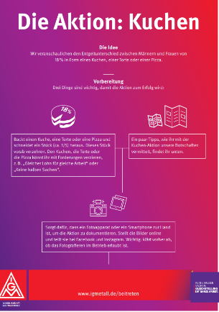
DEN INTERNATIONALEN FRAUENTAG FÜR GESPRÄCHE MIT KOLLEGINNEN UND KOLLEGEN NUTZEN
Am Tag der betrieblichen Entgeltgleichheit kannst du unsere Materialien nutzen, um mit den Kolleginnen und Kollegen über gleiche Bezahlung ins Gespräch zu kommen. Unsere Materialien findest du im Aktivenportal.
Notes:
Der Tag der betrieblichen Entgeltgleichheit bietet sich an mit den Kolleginnen und Kollegen ins Gespräch über gleiche Bezahlung zu kommen. Dafür haben wir zahlreiche Materialien (Flyer, Redebausteine, Aktionsideen, Shareables etc.) für euch ausgearbeitet, die ihr im Aktivenportal unter dem Stichwort Frauentag findet.

Slide 39
Herzlich Willkommen zum Online-Seminar für Mitglieder und noch nicht Mitglieder anlässlich des Tages der betrieblichen Entgeltgleichheit.
Unser Thema:
„Faire Bezahlung. Weil ich es mir wert bin!“
am 04.11.2024 von 16.30-17.30 Uhr oder
am 05.11.2024 von 12-13 Uhr
Alle Informationen unter: www.igmetall.de/gleichesEntgelt
iStock/Orbon Alija

Slide 40
Vielen dank für deine aufmerksamkeit.
Notes:
Herzlichen Dank für eure Aufmerksamkeit. Welche Fragen sind noch offen geblieben?

